Slide 1
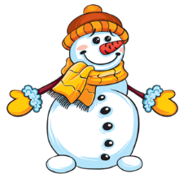
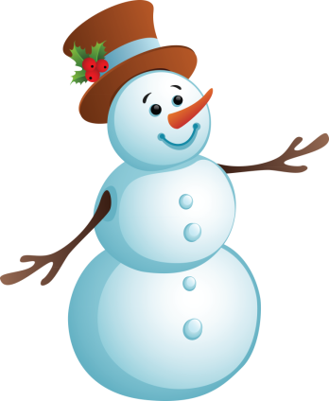
Проект
«День рождения
снеговика!»
Учитель-дефектолог
Чернова М.В.
Бердск 2022

Slide 2
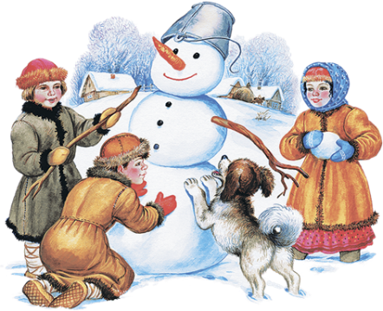
Продолжительность проекта: краткосрочный (1 неделя)
Тип проекта: познавательно-творческий
Участники: учитель-дефектолог, воспитанники с ограниченными возможностями здоровья, родители
Возраст детей: 5-6 лет

Slide 3
Актуальность
Каждый год нашем детском саду проходит конкурс
«Новогодняя игрушка». Самая популярная зимняя поделка конечно снеговик. Большой интерес вызывают у детей фигурки снеговиков. «Кто такой снеговик?», «Почему лепят именно снеговиков?».
Реализация данного проекта предусматривает сохранение традиций русского народа, помогает удовлетворить познавательный интерес детей, их потребность к творческой деятельности. В ходе работы над проектом, дошкольники найдут ответы на все свои вопросы, научатся рисовать, лепить и мастерить снеговиков из самых разных материалов.
Совместная деятельность с детьми в рамках проекта охватывает все образовательные области. Это позволяет развивать у дошкольников творческие способности, интерес к познавательно-исследовательской деятельности, обогащать их словарный запас, сохранять и укреплять здоровье.

Slide 4
Цель: создание условий для развития
познавательных и творческих способностей
детей в процессе проектной деятельности.
Задачи:
познакомить дошкольников с историей возникновения снеговика;
развивать познавательную активность, мышление, коммуникативные навыки детей в процессе ознакомления их с явлениями природы;
развивать мелкую моторику, воображение, творческие способности детей в процессе организации продуктивной деятельности
знакомить с нетрадиционными техниками изобразительной деятельности, многообразием художественных материалом
вовлекать родителей в образовательную деятельность в рамках проекта.
-

Slide 5
Этапы реализации проекта
Первый этап- подготовительный
Организация предметно-развивающей среды
Подбор художественной литературы, иллюстраций и картин, оборудования, музыкальных произведений, подвижных игр, Приглашение родителей принять участие в проекте
Второй этап – основной
Знакомство детей с историей возникновения Снеговика. Совместная образовательная деятельность педагога с детьми: беседы, игры (дидактические, подвижные, пальчиковые, упражнения для дыхательной гимнастики), продуктивная деятельность (лепка, рисование, аппликация, конструирование), создание проблемных ситуаций, поисковая деятельность по теме проекта.
Третий этап- заключительный
Презентация творческих работ совместной деятельности детей и родителей «Загадки снеговика» и монументальной картины «Снеговики идут на день рождения»

Slide 6
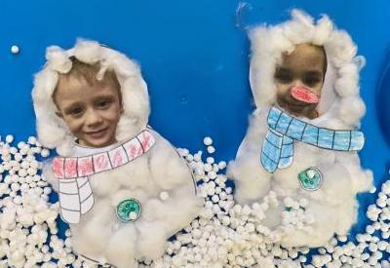
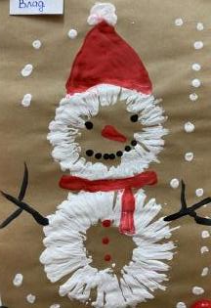
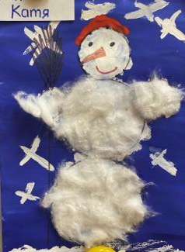
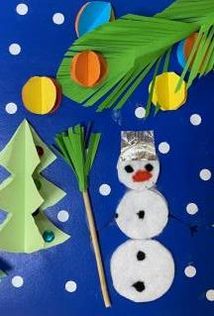
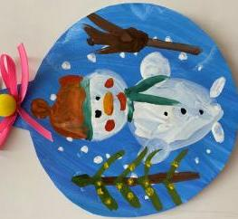
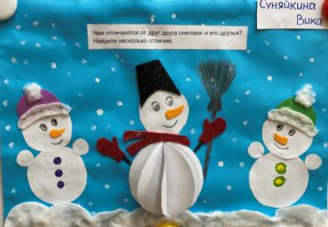
Самая веселая детская зимняя игра - лепить снеговика. Эта затея, известна людям уже не одно столетие. В результате работы над проектом ребята научились рисовать, лепить и создавать снеговиков из самых разных материалов.

Slide 7
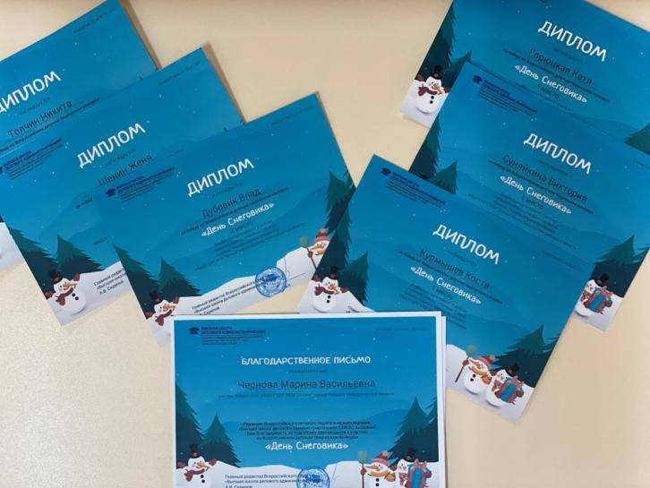
Ребята приняли участие во Всероссийском творческом конкурсе «День снеговика»

Slide 8
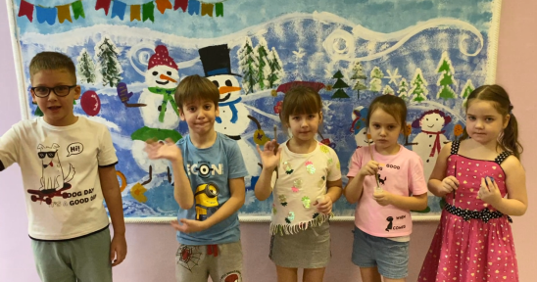
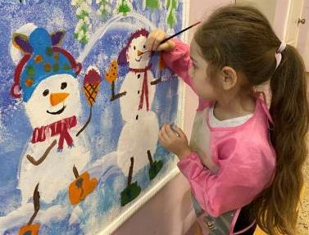
Создали монументальную картину
«Снеговики идут на день рождения»

Slide 9
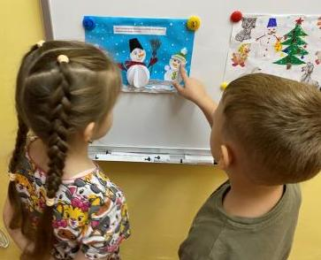
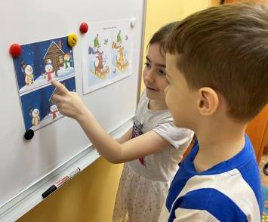
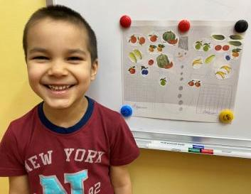
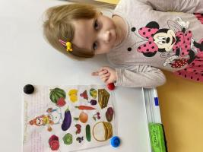
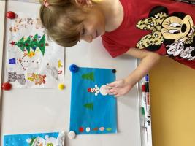
Презентация совместных творческих работ детей и родителей «Загадки снеговика»

Slide 10
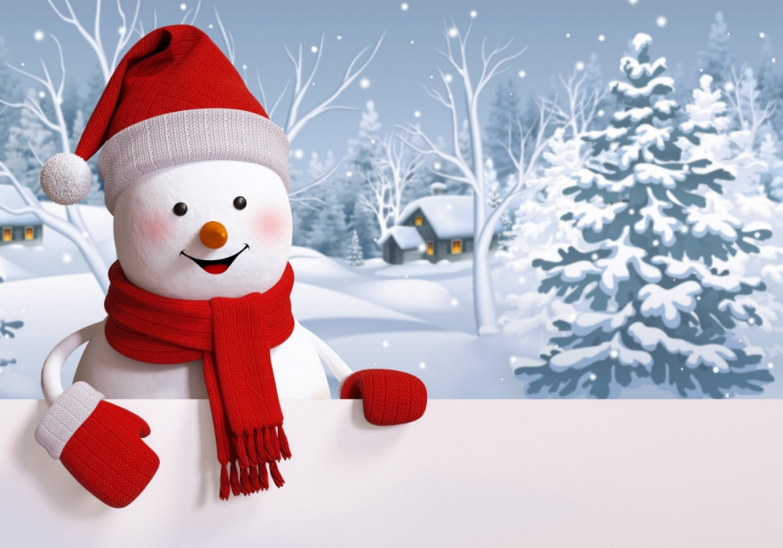
Дети познакомились с историей появления снеговика, закрепили знания о сезонных изменениях в природе в зимнее время года.
В результате продуктивной деятельности
дети получили опыт коллективного взаимодействия и сотрудничества, умение работать в команде.
Дошкольники познакомились с нетрадиционными техниками изобразительной деятельности, многообразием художественных материалом.
Родители вместе с детьми стали участниками и призерами конкурса «День снеговика»
Итоги проекта

